Slide 1
PROGETTO DI INGEGNERIA DEL SOFTWARE
Gruppo 1:
El Abiad Riad Eddin
Terraneo Andrea
Randazzo Lorenzo
Design UML
Traccia C

Slide 2
Fasi di lavoro
Class Diagram
Use Case Diagram
Object Diagram
Activity Diagram (Aggiunta Nuovo Componente – Gestione Fatture)
Sequence Diagram (Login – Segnalazione Guasto)
Statechart Diagram (Login – Fattura)
Deployment Diagram
Package Diagram
Component Diagram
Collaboration Diagram (Riparazione Guasto)

Slide 3
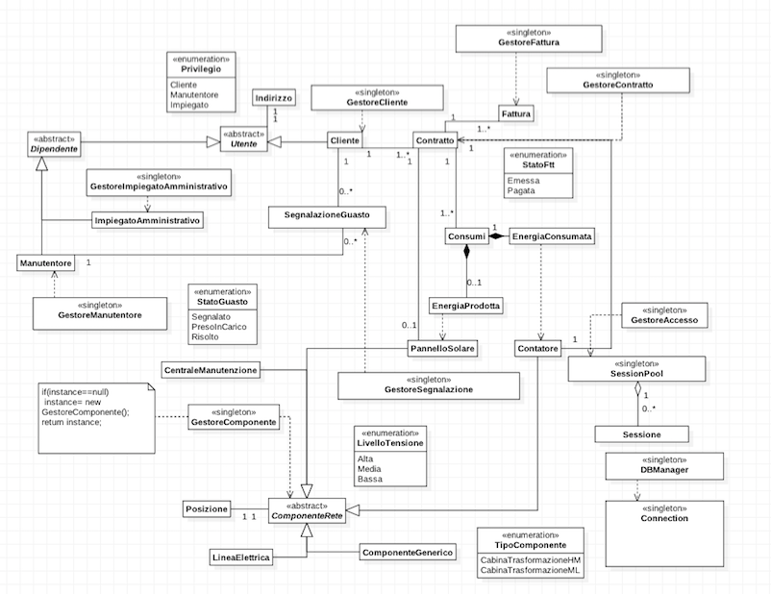
Class Diagram

Slide 4
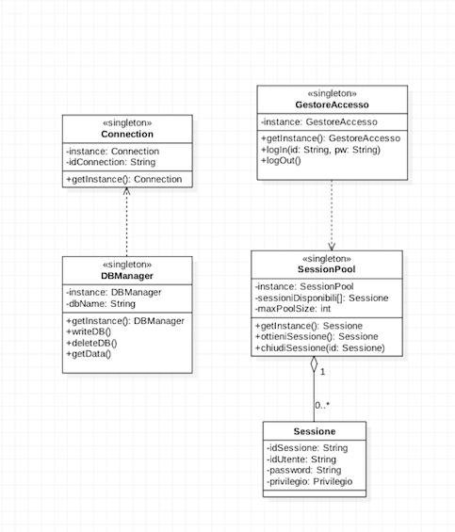
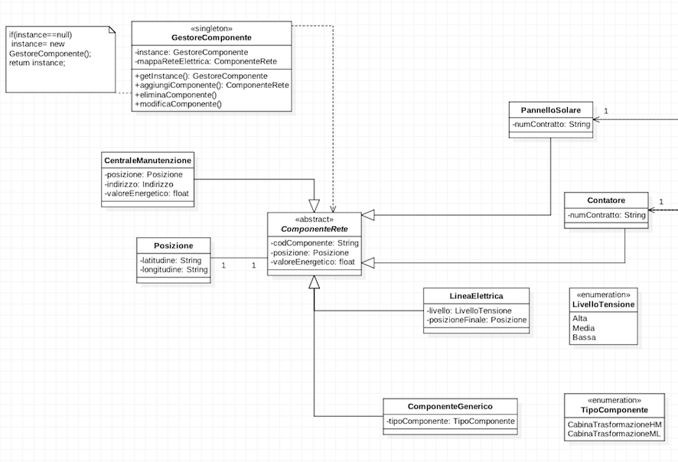

Class Diagram

Slide 5
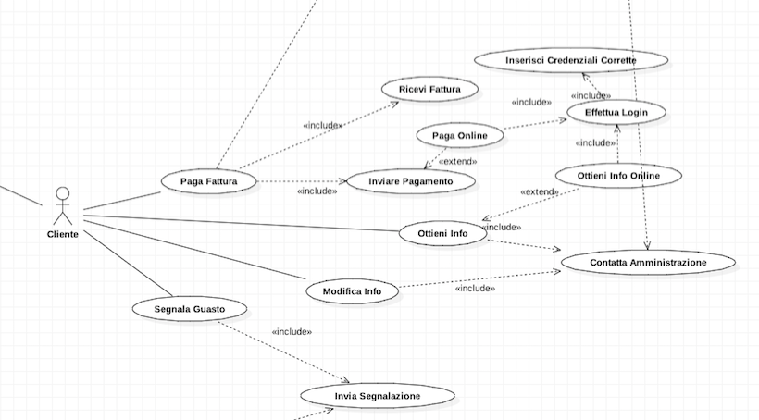
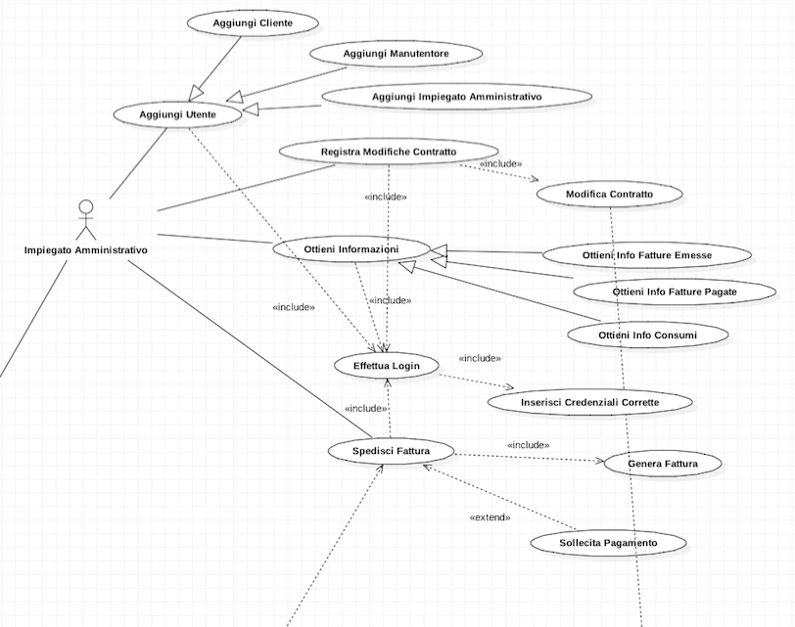
Use case diagram

Slide 6
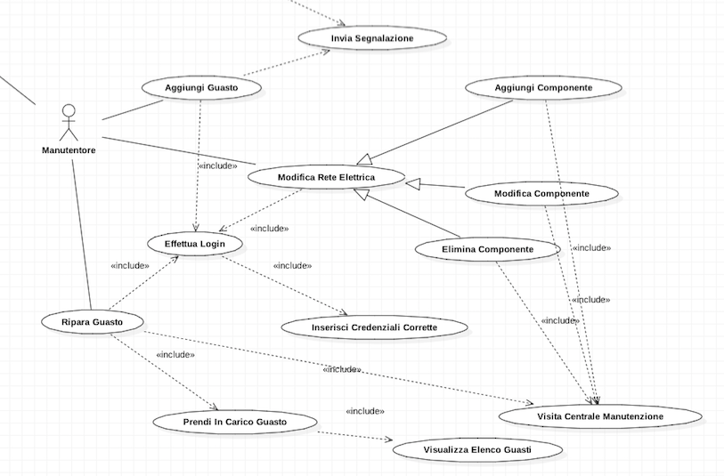
Use case diagram

Slide 7
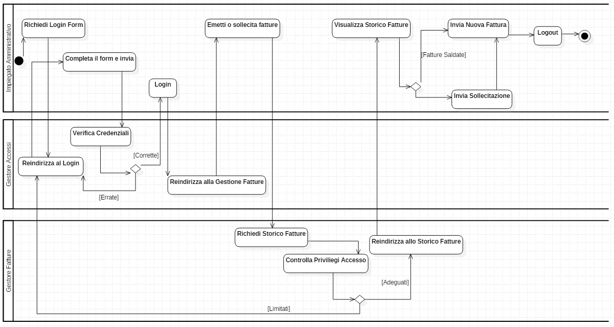
Activity diagram

Slide 8
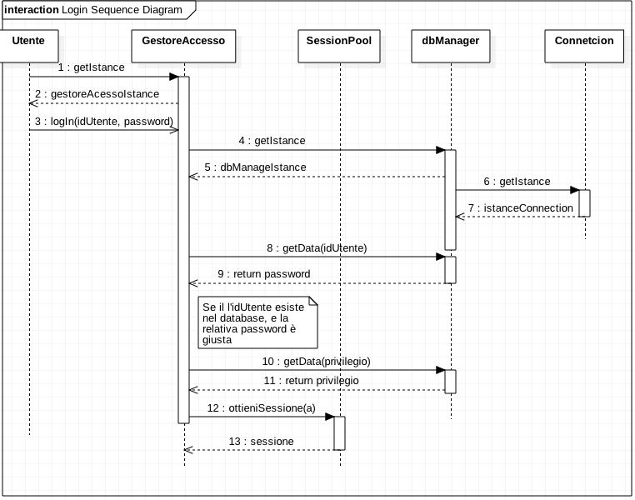
Sequence diagram

